Slide 1
CHƯƠNG III. NHỮNG VẤN ĐỀ CƠ BẢN CỦA MẠNG MÁY TÍNH
NỘI DUNG CỦA CHƯƠNG
I. Kiểm soát lỗi
I.1. Phát hiện và khắc phục lỗi
I.2. Các phương pháp kiểm tra chẵn lẻ
I.3. Phương pháp kiểm tra lỗi vòng CRC
II. Kiểm soát luồng dữ liệu
II.1. Khái niệm về kiểm soát luồng dữ liệu.
II.2. Phương pháp truy cập đường truyền CSMA/CD
II.3. Một số phương pháp kiểm soát luồng dữ liệu.
III. An ninh mạng máy tính
III.1. Nguyên tắc xây dựng giải pháp an ninh mạng
III.2. Nguyên tắc xây dựng giải pháp an toàn
III.3. Mô hình bảo đảm an ninh mạng
III.4. Một số công nghệ và kỹ thuật bảo đảm an ninh mạng
IV. Công nghệ và kỹ thuật kết nối
IV.1. Kỹ thuật kết nối số.
IV.2. Kỹ thuật kết nối ADSL

Slide 2
Trong các chương trước chúng ta đã nghiên cứu nguyên tắc, nguyên lý hoạt động bên ngoài (topo) và bên trong (giao thức) của các mạng máy tính, tuy nhiên ngoài các vấn đề đã nghiên cứu theo chiều sâu và ở từng máy trạm, thực thể tham gia mạng, ta còn phải giải quyết một số vấn đề liên quan được xem xét một các tổng thể trên mạng.
I. KIỂM SOÁT LỖI (Error Detection)
I.1. Phát hiện và khắc phục lỗi
Trong quá trình truyền dữ liệu trên mạng việc xảy ra lỗi là hiện tượng khó tránh khỏi trong thực tế do nhiều nguyên nhân: chất lượng đường truyền, nhiễu do môi trường truyền tin, .... Và do cả yếu tố con người.
Tìm cách phát hiện và định vị lỗi là một yêu cầu rất quan trọng quá trình hoạt động của mạng, bảo đảm độ tin cậy và tăng tốc độ làm việc.
Các dữ liệu được truyền trên mạng là dữ liệu dạng số hoá nên các kỹ thuật kiểm soát lỗi gồm hai mức: kiểm tra có xuất hiện lỗi không ?, nếu có thì yêu cầu truyền lại nếu có điều kiện; hai là định vị lỗi khi đó có khả năng tự hiệu chỉnh bằng cách đảo bit lỗi.

Slide 3
I.2. Các phương pháp kiểm tra chẵn lẻ ( Parity checking)
a- Phương pháp VRC. Đơn giản nhất là phương pháp VRC (Vertical Redunancy checking) Mỗi xâu bit biểu diễn một ký tự cần truyền đi được thêm vào 1 bit gọi là bit chẵn lẻ. Bit này có giá trị (tuỳ qui ước ) là 0 nếu số lượng các bit 1 trong xâu là chẵn và ngược lại. Bên nhận sẽ căn cứ vào đó để pháp hiện lỗi.
Nhược điểm của VRC là không định vị được bit lỗi nên không thể tự sửa. Mặt khác phương pháp này cũng không phát hiện được các kép chẵn.
Để kiểm tra parity bit người ta dùng phép toán XOR ( ⊕ ) trong logic :
1 ⊕ 1 = 0 ⊕ 0 = 0
1 ⊕ 0 = 0 ⊕ 1 = 1
Ví dụ. HVKTQS → 1001000 1010110 1001011 1010100 1010001 1010011
→ 10010000 10101100 10010110 10101001 10100011 10100110

Slide 4
a- Phương pháp VRC-LRC. Để khắc phục tình trạng lỗi kép chẵn người ta dùng thêm phương pháp LRC (Longitudinal Redundancy Ckeck) tức là thêm các bit kiểm tra chẵn lẻ cả hai chiều
Ví dụ. HVKTQS
Kết quả ta được:
10010000 10101100 10010110 10101001 10100011 10100110 00000110

Slide 5
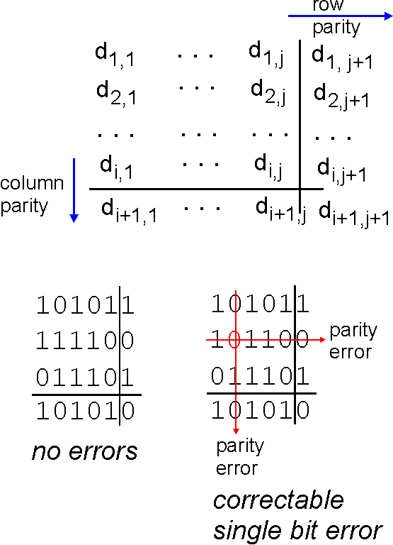
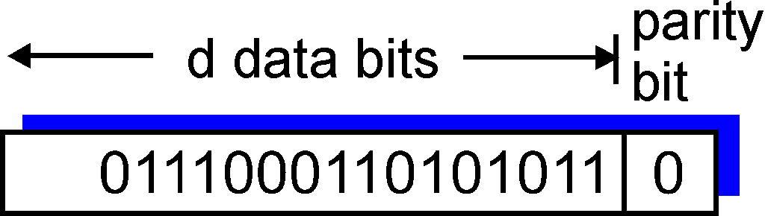
Parity Checking
Single Bit Parity:
Detect single bit errors
Two Dimensional Bit Parity:
Detect and correct single bit errors
0
0

Slide 6
Ví dụ kiểm tra và khắc phục lỗi
Giả sử Frame nhận được:
01111110 01111100 10110001 11000100 01001100 01010100 11001100 10011011 00111111 0
Tách cờ:
01111100 10110001 11000100 01001100 01010100 11001100 10011011 0
Loại bỏ bits “0”
01111101 01100011 10001000 10011000 10101001 10011001 00110110
Kiểm soát lỗi: dãy FCS nhận được 00110110
01111101 01100011 10001000 10011000 10101001 10011001
Tính lại FCS: 00111110 ⊕ 00110110 = 00001000 => bit thứ 5 nhóm 3 bị lỗi
Tách phần Information:
10001000 10011000 10101001 10011001 => DLTL
Sửa lỗi:
10001000 10010000 10101001 10011001 => DHTL

Slide 7
I.3. Các phương pháp kiểm tra lỗi vòng CRC (Cyclic Redundancy check)
Phương pháp này thực việc phát hiện lỗi được thực hiện bằng cách dịch chuyển quay vòng thanh ghi.
Một xâu bit bất kỳ được xem như là một tập các hệ số ( 0 và 1) của một đa thức đại số. Nếu xâu gồm k bit thì đa thức tương ứng sẽ có bậc là k-1.
Ví dụ. 10101001 tức là k = 8 ↔ x⁷ + x⁵ + x³ + 1.
Tư tưởng của phương pháp CRC là tính một dãy kiểm soát lỗi gọi là dãy Checksum ghép vào dãy bit cần truyền, cụ thể thực hiện như sau:
1. Chọn trước một đa thức (gọi là đa thức sinh) G(x) với hệ số cao nhất và thấp nhất bằng 1.
2. Checksum được tìm thoả mãn điều kiện: đa thức tương ứng với xâu ghép (xâu gốc và checksum) phải chia hết (modulo 2) cho G(x).
3. Khi nhận tin, để kiểm soát lỗi, lấy đa thức tương ứng với xâu bit nhận được chia (modulo 2) cho G(x). Nếu không chia hết thì có lỗi, ngược lại có thể không lỗi.

Slide 8
Chọn trước một đa thức sinh) G(x) có bậc r .Giả sử xâu bít cần truyền S tương ứng với đa thức M(x) có bậc m khi đó có thuật giải CRC như sau:
1. Thêm r bit 0 vào cuối S, tương ứng là đa thức x^{r} M(x).
2. Chia modulo 2 xâu bit tương ứng của đa thức x^{r} M(x) cho xâu bit tương ứng của G(x).
3. Lấy số bị chia trong bước 2 trừ (modulo 2) cho số dư D.
Kết quả sẽ là xâu bit được truyền đi được ghép với dãy checksum ký hiệu đa thức tương ứng với nó là T(x).
Giả sử nhận được xâu bit là S’ tương ứng với đa thức T ’(x) tức là:
T ’(x) = T(x) + E(x)
E(x) gọi là đa thức lỗi, chia modulo 2 cho E(x) ta có :
T ’(x) / G(x) = T(x) /G(x) + E(x) / G(x) = 0 + E(x) / G(x)
Nếu E(x) / G(x) ≠ 0 thì có lỗi.

Slide 9
Ví dụ. Giả sử G(x) : 10011 ↔ x⁴ + x + 1 và xâu bít cần truyền là S = 1101011011 tương đương với đa thức bậc 9 M(x) = x⁹ + x⁸ + x⁶ + x⁴ + x³ + x + 1. Ta thực hiện các bước sau:
1. Thêm 4 bit 0 vào cuối S được 11010110110000 tương ứng là đa thức x⁴ M(x).
2. Chia modulo 2 xâu bit 11010110110000 cho 10011 như sau:
11010’110110000 10011
10011 110000101
010011
10011
00000
10110
10011
0010100
10011
001110 ← phần dư D

Slide 10
3.Lấy số bị chia trong bước 2 trừ (modulo 2) cho số dư D.
11010110110000 ⊕ 001110 = 11010110111110
Trong đó 10 bits đầu là bits Information, 4 bit sau là kiểm tra.
Hiện nay có 3 đa thức sinh được coi là chuẩn quốc tế là :
CRC-12 = x¹² + x¹¹ + x³ + x² + x + 1 ↔ 1100000001111.
CRC-16 = x¹⁶ + x¹⁵ + x² + 1 ↔ 11000000000000101.
CRC-CCITT = x¹⁶ + x¹² + x⁵ + 1 ↔ 10001000000100001.
CRC-32 = x³² + x²⁶ + x²³ + x¹⁶ + x¹² + x¹¹ + x¹⁰ + x⁸ + x⁷ + x⁵ + x⁴ + x² + x +1 ↔ 1000001001000000010001110110110111
CRC-12 dùng cho các ký tự 6 bits, CRC-16 và CRC-CCITT dùng cho các ký tự 8 bits.
Kiểm soát lỗi theo phương pháp này phát hiện đến 99,98% lỗi. Trường hợp chuỗi truyền bị lỗi và xâu ghép cũng bị lỗi thì sẽ không phát hiện được, tuy nhiên xác suất xảy ra cực nhỏ.

Slide 11
II. KIỂM SOÁT LUỒNG DỮ LIỆU (Data flow control)
II.1. Khái niệm về kiểm soát luồng dữ liệu
Trong quá trình truyền dữ liệu trên mạng cần quan tâm đến việc theo dõi và cấp phát tài nguyên (dung lượng đường truyền, bộ nhớ đệm các thiết bị định tuyến, tốc độ,....). Việc kiểm soát luồng dữ liệu là việc kiểm tra theo dõi quá trình trao đổi các PDU (Data Protocol Unit) trên mạng tránh xảy ra các tình huống xấu:
- Các PDU dồn về một trạm nào đó của mạng và gây nên “ùn tắc” do khả năng tài nguyên của mạng không đáp ứng nổi.
-Tài nguyên của một số trạm nào đó hiệu suất sử dụng quá thấp do rất ít dữ liệu được chuyển qua nó gây lãng phí.

Slide 12
II.3. Một số phương pháp kiểm soát luồng dữ liệu
Để kiểm soát luồng dữ liệu người thường dùng phương pháp giới hạn tải chung hoặc kiểm soát phân tán.
1. Giới hạn tải chung.
Thông lượng của một đoạn mạng là số lượng các PDU được lưu chuyển trong đoạn đó trong một đơn vị thời gian. Mục tiêu của phương pháp này là tìm cách duy trì tổng lượng PDU được lưu chuyển trên mạng tại mỗi thời điểm không vượt qua ngưỡng N nào đó. Giá trị N được xác định căn cứ vào thông lượng của toàn mạng, căn cứ và tài nguyên mạng và kinh nghiệm của nhà quản lý. Sau khi xác đinh được ngưỡng N cấu tạo ra N “giấy thông hành” trong mạng, mỗi PDU muốn vào mạng phải có “giấy thông hành” và khi ra khỏi mạng hoặc đến đích phải trả lại “giấy thông hành”. Khái niệm “giấy thông hành” thực chất là một loại thẻ bài (Token) hoặc một vùng thông tin điều khiển đặc biệt, thậm chí là một bit duy nhất được gắn vào các PDU. Để quản lý mỗi trạm khi truy cập sẽ được phân chia một lượng “giấy thông hành “ nhất định.
Để quản lý chặt chẽ “giấy thông hành” ở mỗi trạm có thể cài đặt cơ chế “cửa sổ” (window) cho phép tại mỗi thời đểm chỉ có một số giới hạn các PDU được phép truyền qua.

Slide 13
Phương pháp giới hạn tải chung có ưu điểm là hạn chế đối đa hiện tượng tắc nghẽn mạng, dễ gài đặt và quản lý. Tuy nhiên có nhược điểm là xác định giới hạn tải chung N không phải lúc nào cũng hợp lý, mặt khác vì chỉ số ngưỡng N được khống chế chung cho toàn mạng nên không thích nghi với sự thay đổi trên mạng, tức là không khai thác hết khả năng tài nguyên tối đa của từng trạm.
2. Phân tán khả năng kiểm soát cho từng trạm.
Tư tưởng của phương pháp này là giao cho các trạm tự kiểm soát luồng dữ liệu đi qua dựa trên khả năng tài nguyên cục của chúng. Tài nguyên của mỗi trạm sẽ được thông báo cho các trạm láng giềng biết để tránh ùn tắc tại trạm. Phương pháp này khá hiệu quả trong việc phát huy tài nguyên của mỗi trạm, tuy nhiên trong thực thế nhiều trạm cấp phát số “giấy thông hành” nhiều hơn khả năng hiện có, có khả năng gây ùn tắc.
3. Giải quyết ùn tắc.
Nhiệm vụ giải quyết ùn tắc thường dành cho tầng mạng, người ta thường kết hợp một số biện pháp giải quyết tình thế sau:

Slide 14
Dành sẵn các bộ nhớ đệm (buffer) chỉ để dùng khi xảy ra ùn tắc.
Gắn cho các gói tin một thời gian “sống” xác định trước, nếu quá thời gian đó thì chúng tự huỷ. Tuy nhiên giải pháp này khá nguy hiểm vì có thể huỷ bỏ các gói tin ngay khi chúng vừa đạt đến đích.

Slide 15
II.2. Phương thức cập đường truyền CDMA/CD
Để kiểm soát quá trình truyền dữ liệu trên các mô hình mạng dùng chung đường truyền như Bus, người ta dùng phương pháp truy cập CDMA/CD nhằm hạn chế xung đột trên đường truyền.
Carrier Sense Multiple Access with Collision Detect (viết tắt CSMA/CD) trong tiếng Anh, nghĩa là đa truy cập nhận biết sóng mang phát hiện xung đột. Đây là một trong nhiều phương pháp truy cập hay sử dụng trong mạng LAN, cải tiến từ phương pháp CSMA. Theo phương pháp này, khi một máy tính muốn truyền một gói tin, trước tiên nó sẽ lắng nghe xem trên đường truyền có sóng mạng hay không (bằng cách lắng nghe tín hiệu Carrier). Nếu không có, nó sẽ thực hiện truyền gói tin (theo frame). Sau khi truyền gói tin, nó vẫn tiếp tục lắng nghe để xem có máy nào định truyền tin hay không. Nếu không có xung đột, máy tính sẽ truyền gói tin cho đến hết. Nếu phát hiện xung đột, nó sẽ gửi broadcast một gói tin báo hiệu cho các máy trên mạng không nên gửi tin để tránh làm nhiễu đường truyền,sau đó chờ một khoảng thời gian ngẫu nhiên trước khi tiến hành gửi lại gói tin. Tiến trình các bước như sau:

Slide 16
CSMA/CD (nghe trong khi nói) được phát triển từ CDMA (nghe trước khi nói) để tăng hiệu quả của phương thức CSMA, bằng cách dừng việc truyền tín hiệu ngay khi phát hiện thấy xung đột, giảm thiểu thời gian chờ để thực hiện việc truyền tiếp theo. (CSMA không kết thúc việc truyền dữ liệu nếu phát hiện xung đột, những máy đang truyền sẽ tiếp tục truyền, những máy gây xung đột sau khi nhận được thông báo sẽ dừng một khoảng thời gian trước khi cố gắng truyền tiếp).
1- Một thiết bị có frame cần truyền sẽ lắng nghe đường truyền cho đến khi nào đường truyền Ethernet không còn bị chiếm.
2- Khi đường truyền Ethernet không còn bị chiếm, máy gửi bắt đầu gửi frame.
3- Máy gửi cũng bắt đầu lắng nghe để đảm bảo rằng không có xung đột xảy ra.
4- Nếu có xung đột, tất cả các máy trạm đã từng gửi ra frame sẽ gửi ra một tín hiệu nghẽn để đảm bảo tất cả các máy trạm đều nhận ra xung đột.

Slide 17
5- Sau khi tín hiệu nghẽn là hoàn tất, mỗi máy gửi của những frame bị xung đột sẽ khởi động một bộ định thờI (timer) và chờ hết khoản thời gian này sẽ cố gắng truyền lại. Những máy không tạo ra xung đột sẽ không phải chờ.
6- Sau khi các thời gian định thời là hết, máy gửi có thể bắt đầu một lần nữa với bước 1.

Slide 18
III. AN NINH MẠNG MÁY TÍNH (Network Security)
III.1. Nguyên tắc xây dựng giải pháp an ninh mạng
Mục tiêu của việc kết nối mạng là để nhiều người sử dụng từ những vị trí địa lý khác nhau, có thể sử dụng chung tài nguyên, đặc biệt là tài nguyên thông tin. Tuy nhiên trong quá trình truy cập mạng lại có một số tài nguyên cần được kiểm soát và hạn chế người sử dụng, tức là càn giữa bí mật đối với một số người, từ đó khi xây dựng các giải pháp an ninh mạng cần đạt được hai mục tiêu cơ bản sau:
Tạo mọi điều kiện thuận lợi cho những người sử dụng hợp pháp dễ dàng khai thác và sử dụng tài nguyên trên mạng
Ngăn chặn tối đa những kẻ truy cập và khai thác bất hợp pháp, phá hoại làm ảnh hưởng đến hoạt động của mạng.

Slide 19
III.2. Nguyên tắc xây dựng giải pháp an toàn
1. Mô hình phân lớp sao lưu phục hồi tài nguyên.
Có rất nhiều khả năng mất an toàn xảy ra với tài nguyên thông tin trên mạng: hỏng đĩa, mất điện, quá tải, ... Làm cho hệ thống bị đình trệ hay không thể đáp ứng được nhu cầu của người sử dụng. Để đảm bảo hệ thống mạng có thể hoạt động trong mọi tình huống cần phải thực hiện việc sao lưu và phục hồi dữ liệu.
Vấn đề đặt ra là phải có một chiến lược sao lưu và phục hồi dữ liệu sao cho đạt đựơc hiệu quả tối ưu.
Các tài nguyên trên mạng được phân lớp theo một số tiêu chuẩn sau:
Tần suất khai thác. Tài nguyên được nhiều người khai thác sử dụng trong một đơn vị thời gian.
Giá trị tài nguyên. Chi phí để có tài nguyên đó.
Chu kỳ cập nhật, thay đổi. Tài nguyên được cập nhật thay đổi nhanh hoặc chậm.

Slide 20
Căn cứ vào các tiêu chuẩn trên, người ta phân tài nguyên thành nhiều lớp, từ đó định ra chiến lược đề sao lưu phục hồi dữ liệu: chi phí phải trả cho từng lớp, thời gian sao lưu phục hồi của từng lớp, chu kỳ sao lưu, v. .v. .
Lớp k
Lớp 3
Lớp 2
Lớp 1

Slide 21
2. Một số giải pháp sao lưu phục hồi tài nguyên.
Có rất nhiều giải pháp sao lưu và phục hồi dữ liệu trên mạng:
Chụp hình ổ đĩa. Tạo ra các ổ đĩa gương thường xuyên chụp lại các dữ liệu trên ổ đia chính.
Các thiết bị sao lưu chuyên dụng. Tổ chức sao lưu theo chu kỳ thời gian đối với từng lớp dữ liệu tự động hoặc thủ công.
Dùng các công nghệ backup chuyên nghiệp. Hiện nay các công ty, các hãng nổi tiếng trên thế giới đã xây dựng các giải pháp đồng bộ các thiết bị bao gồm cả phần cứng, phần mềm.
III.3. Mô hình bảo đảm an ninh mạng
Hiện nay vai trò bảo đảm an ninh mạng rất được coi trọng, nhiều công nghệ và kỹ thuật mới được đề cập. Để bảo đảm an ninh mạng tốt, chúng ta phải lường trước hết mọi khả năng vi phạm có thể xảy ra. Có hai loại vi phạm thường xảy ra là thụ động và bị động.

Slide 22






a. Mô hình bảo vệ dữ liệu theo lớp. Sau đây là một trong các mô hình được xây dựng phổ biến.
Fire Wall
Hệ thống bức tường lửa để ngăn chặn các thâm nhập trái phép, lọc bỏ các thông tin gửi hoặc nhận từ nội bộ trong ra ngoài hoặc ngược lại
Fire Wall
Phisycal Protection
Các biện pháp truyền thống ngăn cấm không phòng đặt máy mạng, quy định chế độ khai thác và sử dụng mạng,...
Phisycal Protection
Data Encryption
Mã hóa thông tin trên đường truyền...
Data encryption
Login Password
Login Password
Tên và mật khẩu đăng nhập hệ thống...
Right Access
Right Access
Kiểm soát quyền khai thác sử dụng tài nguyên thông tin chi tiết.

Slide 23
1. Lớp quyền truy cập .
Nhằm kiểm soát các tài nguyên thông tin của mạng và quyền hạn sử dụng tài nguyên đó. Việc kiểm soát càng chi tiết càng tốt
2. Lớp đăng nhập tên/mật khẩu .
Nhằm kiểm soát quyền truy cập ở mức hệ thống. Mỗi người sử dụng muốn vào được mạng để sử dụng tài nguyên đều phải đăng ký tên và mật khẩu. Người quản trị mạng có trách nhiệm quả lý, kiểm soát mọi hoạt động của mạng và xác định quyền truy nhập của người sử dụng khác tuỳ theo không gian và thời gian
3. Lớp mã hoá thông tin .
Để bảo mật thông tin truyền trên mạng người ta còn sử dụng các phương pháp mã hoá thông tin trên đường truyền. Có hai phương pháp cơ bản: mã hoá đối xứng và bất đối xứng, người ta đã xây dựng nhiều phương pháp mã hoá khác nhau.
4. Lớp bảo vệ vật lý.
Thường dùng các biện pháp truyền thống như ngăn cấm tuyệt đối người không phận sự vào phòng đặt máy mạng, quy định chặt chẽ các chế độ khai thác và sử dụng mạng,...

Slide 24

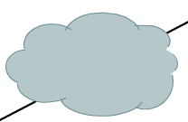
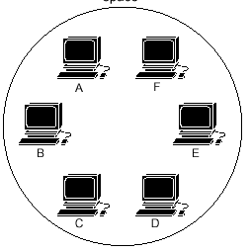
5. Lớp bảo vệ bức tường lửa .
Để bảo vệ từ xa một mạng máy tính hoặc cho cả một mạng nội bộ người ta dùng một hệ thống đặc biệt là bức tường lửa để ngăn chặn các thâm nhập trái phép, lọc bỏ các gói tin không cho gửi hoặc nhận từ trong ra ngoài hoặc ngược lại

Slide 25
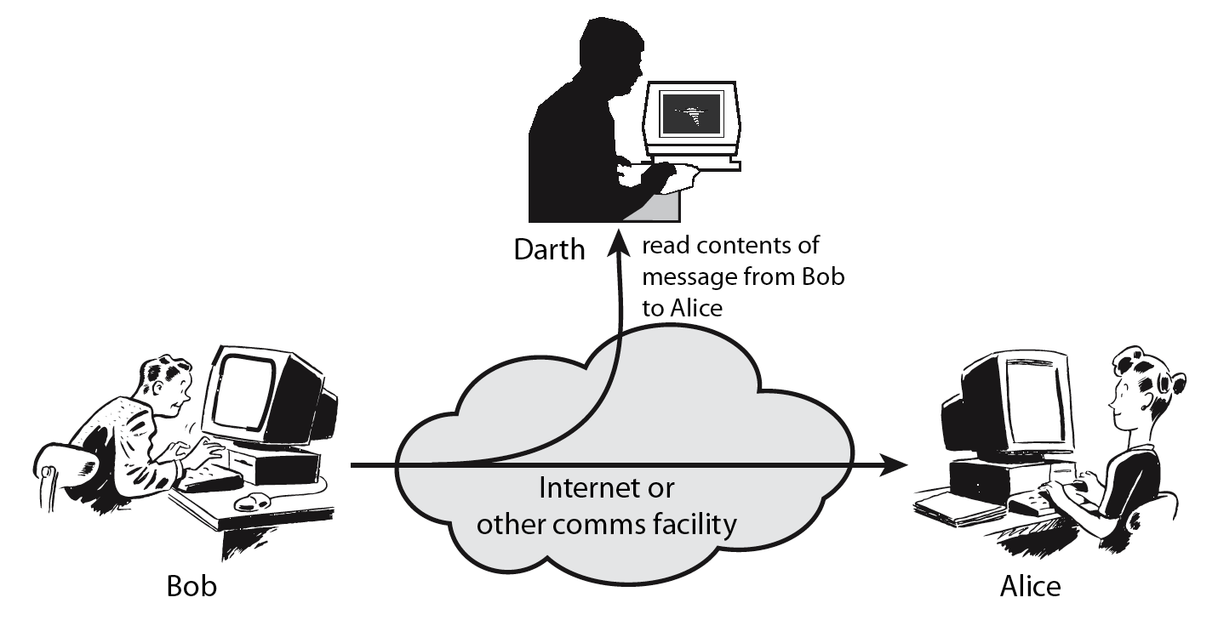
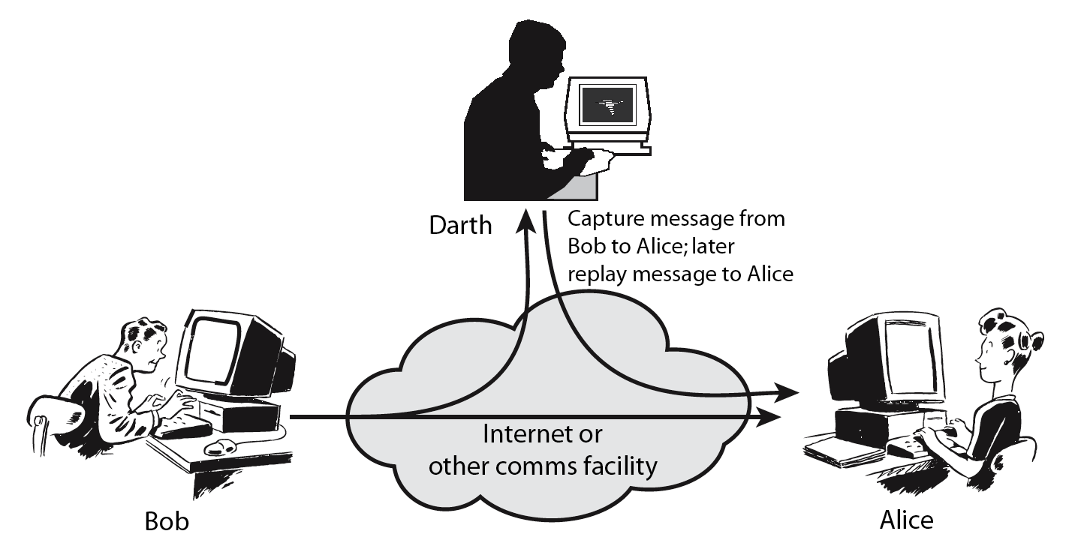
III.4. Một số công nghệ và kỹ thuật bảo đảm an ninh mạng
Hiện nay vai trò bảo đảm an ninh mạng rất được coi trọng, nhiều công nghệ và kỹ thuật mới được đề cập. Để bảo đảm an ninh mạng tốt, chúng ta phải lường trước hết mọi khả năng vi phạm có thể xảy ra. Về bản chất nguy cơ các vi phạm bất hợp pháp được chia làm hai loại: vi phạm thụ động và tấn công chủ động. Vi phạm thụ động đôi khi do vô tình hoặc không cố ý, còn vi phạm chủ động có mục đích phá hoại rõ ràng và hậu quả khôn lường.

Slide 26
Vì vậy một trong những khâu trọng yếu nhất trong an toàn mạng là bảo mật trên đường truyền. Hiện nay người ta đã nghiên cứu và đề xuất rất nhiều phương pháp cũng như kỹ thuật bảo mật. Mã hóa dữ liệu cần truyền là biện pháp được áp dụng rộng rãi nhất.
1. Mã hoá dữ liệu trên đường truyền
Mã hoá đối xứng. Tư tưởng chủ yếu của giải pháp này là mã và giải mã đều dùng chung một khoá duy nhất.
THÔNG TIN GỐC
THÔNG TIN MÃ
THÔNG TIN MÃ
THÔNG TIN GỐC
Mã hóa bằng khóa K
Giải mã bằng khóa K

Slide 27
Phương pháp mã hoá đổi chỗ (Transposition Ciphers).
Phương pháp này sắp xếp lại các ký tự trong văn bản để tạo ra văn bản mã:
Đảo ngược văn bản
Ví dụ, Văn bản gốc: KHOA CONG NGHE THONG TIN
Văn bản mã: NIT GNOHT EHGN GNOC AOHK
Mã hóa theo sơ đồ hình học
Ví dụ, Văn bản gốc:: KHOA CONG NGHE THONG TIN
Cột | 1 | 2 | 3 | 4 | 5
Văn bản | K | H | O | A
 | C | O | N | G
 | N | G | H | E
 | T | H | O | N | G
 | T | I | N

Slide 28
Cét | 1 | 2 | 3 | 4 | 5
V¨n b¶n | K | H | O | A
 | C | O | N | G
 | N | G | H | E
 | T | H | O | N | G
 |  | T | I | N
Kho¸ lµ K = 24135
Cét | 2 | 4 | 1 | 3 | 5
V¨n b¶n | H | A | K | O
 | O | G | C | N
 | G | E | N | H
 | H | N | T | O | G
 | T | N |  | I
V¨n b¶n m· lµ : HAKO*OGCN*GENH*HNTOGTN*I*

Slide 29
Phương pháp thay thế (Substitution Ciphers).
Phương pháp mã hoá bằng cách thay thế mỗi ký tự trong văn bản gốc bằng một kí tự khác nào đó (có thể 1chữ cái, 1 ký hiệu hoặc một nhóm ký tự).
Thay thế đơn giản
Thay thế đồng âm
Thay thế đa mẫu tự
Phương pháp mã chuẩn DES ( Data Encryption Standard).
Phương pháp DES được văn phòng tiêu chuẩn Mỹ công bố năm 1971 để sử dụng trong các cơ quan chính phủ liên bang, năm 1976 thì được chọn làm chuẩn chính thức và áp dụng rộng rãi.
Thuật giải DES mã hoá khối 64 bits của văn bản gốc thành 64 bits của văn bản dưới tác động của một khoá. Khoá cũng gồm 56 bits khóa và 8 bits kiểm soát lỗi – chẵn lẻ.

Slide 30
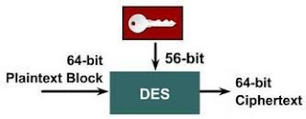
- Là mã thuộc hệ mã Feistel gồm 16 vòng, ngoài ra DES có thêm một hoán vị khởi tạo trước khi vào vòng 1 và một hoán vị nghịch đảo sau vòng 16
- Kích thước của khối là 64 bít:
- Kích thước khóa là 56 bít + 8 bit = 64
- Mỗi vòng của DES dùng khóa con có kích thước 48 bít được trích ra từ khóa chính.
- Mã hóa DES gồm ba phần, phần thứ nhất là các hoán vị khởi tạo và hoán vị kết thúc. Phần thứ hai là các vòng lặp Feistel, phần thứ ba là thuật toán sinh khóa con.

Slide 31
trong đó 56 bits dùng làm khoá và 8 bits dùng để kiểm soát lỗi (bit chẵn lẻ). Sơ đồ thuật toán như sau:
Input
T=t₁t₂.....t₆₄
Hoán vị khởi đầu
(IP) T₀=IP(T)
16 lần lặp
Tạo khoá
K_{i}
(16 lựa chọn)
Khoá K
K=k₁k₂.....k₆₄
Tính toán mã hóa
Hoán vị ngược khởi đầu
T= (IP)⁻¹(IP)(T₁₆)
Output
T*=t*₁t*₂.....t*₆₄

Slide 32
1- Ma trận hoán vị khởi đầu
Khối văn bản gốc
Hoán vị khởi đầu
Bit | 0 | 1 | 2 | 3 | 4 | 5 | 6 | 7
1 | 1 | 2 | 3 | 4 | 5 | 6 | 7 | 8
9 | 9 | 10 | 11 | 12 | 13 | 14 | 15 | 16
17 | 17 | 18 | 19 | 20 | 21 | 22 | 23 | 24
25 | 25 | 26 | 27 | 28 | 29 | 30 | 31 | 32
33 | 33 | 34 | 35 | 36 | 37 | 38 | 39 | 40
41 | 41 | 42 | 43 | 44 | 45 | 46 | 47 | 48
49 | 49 | 50 | 51 | 52 | 53 | 54 | 55 | 56
57 | 57 | 58 | 59 | 60 | 61 | 62 | 63 | 64
Bit | 0 | 1 | 2 | 3 | 4 | 5 | 6 | 7
1 | 58 | 50 | 42 | 34 | 26 | 18 | 10 | 2
9 | 60 | 52 | 44 | 36 | 28 | 20 | 12 | 4
17 | 62 | 54 | 46 | 38 | 30 | 22 | 14 | 6
25 | 64 | 56 | 48 | 40 | 32 | 24 | 16 | 8
33 | 57 | 49 | 41 | 33 | 25 | 17 | 9 | 1
41 | 59 | 51 | 43 | 35 | 27 | 19 | 11 | 3
49 | 61 | 53 | 45 | 37 | 29 | 21 | 13 | 5
57 | 63 | 55 | 47 | 39 | 31 | 23 | 15 | 7

Slide 33
Ma trận hoán vị khởi đầu và hoán vị kết thúc
IP
IP⁻¹
Bit | 0 | 1 | 2 | 3 | 4 | 5 | 6 | 7
1 | 58 | 50 | 42 | 34 | 26 | 18 | 10 | 2
9 | 60 | 52 | 44 | 36 | 28 | 20 | 12 | 4
17 | 62 | 54 | 46 | 38 | 30 | 22 | 14 | 6
25 | 64 | 56 | 48 | 40 | 32 | 24 | 16 | 8
33 | 57 | 49 | 41 | 33 | 25 | 17 | 9 | 1
41 | 59 | 51 | 43 | 35 | 27 | 19 | 11 | 3
49 | 61 | 53 | 45 | 37 | 29 | 21 | 13 | 5
57 | 63 | 55 | 47 | 39 | 31 | 23 | 15 | 7
Bit | 0 | 1 | 2 | 3 | 4 | 5 | 6 | 7
1 | 40 | 8 | 48 | 16 | 56 | 24 | 64 | 32
9 | 39 | 7 | 47 | 15 | 55 | 23 | 63 | 31
17 | 38 | 6 | 46 | 14 | 54 | 22 | 62 | 30
25 | 37 | 5 | 45 | 13 | 53 | 21 | 61 | 29
33 | 36 | 4 | 44 | 12 | 52 | 20 | 60 | 28
41 | 35 | 3 | 43 | 11 | 51 | 19 | 59 | 27
49 | 34 | 2 | 42 | 10 | 50 | 18 | 58 | 26
57 | 33 | 1 | 41 | 9 | 49 | 17 | 57 | 25
Thỏa mãn điều kiện: IP(IP⁻¹) = IP⁻¹(IP) = I

Slide 34
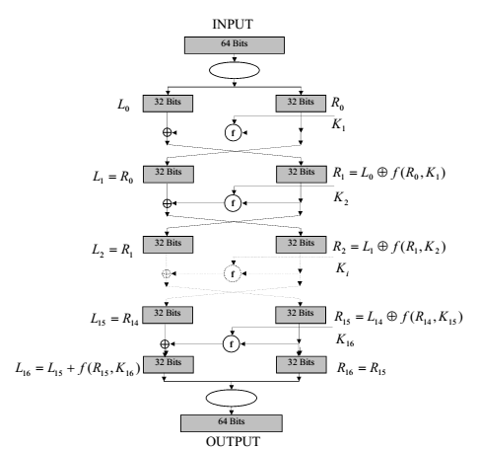
2- Các vòng lặp của DES

Slide 35
Trong mỗi vòng lặp ta có phép biến đổi:
R_{i} = L_{i-1} f(R_{i-1},K_{i})
Trong đó: L_{i-1}, R_{i-1} là 32 bits bên trái, 32 bits bên phải của bước trước
Là phép toán XOR bits
K_{i} là khóa ở vòng lặp thứ i
Hàm f (R_{i-1}, K_{i}) = P-box(S-boxes(Expand(R_{i-1}) K_{i}))
Trong đó hàm Expand vừa mở rộng vừa hoán vị R_{i-1} từ 32 bits lên 48 bits. Hàm Sboxes nén 48 bits lại còn 32 bits. Hàm P-box là một hoán vị 32 bits.
3- Thuật toán sinh khóa K_{i}
Khóa K 64 bít ban đầu được rút trích và hoán vị thành một khóa 56 bít (tức chỉ sử dụng 56 bít). Khóa 56 bít này được chia thành 2 nửa trái phải KL₀ và KR₀, mỗi nửa có kích thước 28 bít.

Slide 36
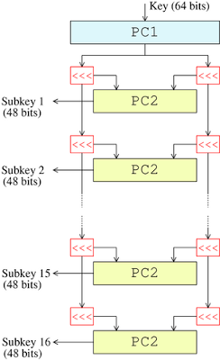
Khóa K 64 bít ban đầu được rút trích và hoán vị thành một khóa 56 bít (tức chỉ sử dụng 56 bít). Khóa 56 bít này được chia thành 2 nửa trái phải KL_{i} và KR_{i}, mỗi nửa có kích thước 28 bít.

Slide 37
4- Giải mã DES
Đối với mã hóa DES thì thuật toán giải mã sẽ làm ngược lại các bước của thuật toán mã hóa ta sẽ có bản rõ ban đầu cần mã hóa.
Thuật toán giải mã được xây dựng giống hệt như thuật toán sinh mã nhưng có các khóa con được sử dụng theo thứ tự ngược lại, tức là dùng khóa K₁₆ cho vòng lặp 1, khóa K₁₅ cho vòng lặp 2 ... Vì vậy, thuật toán giải mã có thể được viết lại dưới dạng công thức sau:
DES⁻¹= (IP)⁻¹ f₁ xor T xor f₂ xor T ... xor f₁₅ xorT xor f₁₆ xor (IP)
5- Độ an toàn của DES
Các khóa yếu là các khóa mà theo thuật toán sinh khóa con thì tất cả 16 khóa con đều như nhau Z₁ = Z₂= Z₃= ...= Z₁₅= Z₁₆ điều đó khiến cho phép sinh mã và giải mã đối với các khóa yếu này là giống hệt nhau: DES_{z} = DES⁻¹z

Slide 38
Có tất cả 4 khóa yếu như sau:
1) [00000001 00000001 ... ... 00000001]
2) [11111110 11111110 ... .....11111110]
3) [11100000 11100000 11100000 11100000
11110001 11110001 11110001 11110001]
4) [00011111 00011111 00011111 00011111
00001110 00001110 00001110 00001110]

Slide 39
Mã hóa bất đối xứng. Tư tưởng chủ yếu của giải pháp này là khoá để mã và khoá để giảI mã là khác nhau.
THÔNG TIN GỐC
THÔNG TIN MÃ
THÔNG TIN MÃ
THÔNG TIN GỐC
Mã hóa bằng khóa K_{E}
Giải mã bằng khóa K_{D}
Liên hệ
K_{E ,} K_{D}
Phương pháp mã hoá công khai RSA ( Rivest, Shamir, Adleman).
Năm 1978 Rivest, Shamir và Adleman đã đề xuất phương pháp mã hoá RSA mã Công khai. Thuật toán RSA dựa trên nhận xét sau: có thể dễ dàng sinh ra 2 số nguyên tố lớn và nhân chúng với nhau, nhưng cực kỳ khó phân tích một hợp số thành 2 số nguyên tố.

Slide 40
Thuật giải được thực hiện như sau:
1- Chọn 2 số nguyên tố lớn p vµ q
2- Tính n= p x q và Φ(n)=(p-1)(q-1)
3- Chọn ngẫu nhiên D ( 3 < D < Φ(n)) sao cho USCLN(D, Φ(n))=1
4- Chọn E sao cho E x D Mod Φ(n) =1
5- n và E là khoá công khai D là khóa bí mật.
Giả sử văn bản gốc là V ta biểu diễn V dưới dạng các số nguyên dương T gồm các số nằm trong [1,n-1], khi đó văn bản mã được tính như sau: W = T^{E} Mod n.
Ví dụ. T = 3
Bước 1. Chọn p = 23 và q = 29
Bước 2. Tính n= p x q = 23 x 29 = 667
Bước 3. Tính Φ(n)=(p-1)(q-1) = 22 x 28 = 616
Bước 4. Chọn E = 5 vì USCLN(5,616) = 1
Bước 5. Chọn D = 493 vì D x E Mod Φ(n) = (5 x 493 ) Mod 616 = 1
Mã hóa W = T^{E} Mod n = 3⁵ Mod 667 = 243 Mod 943 = 243
Giải mã: T = W^{D} Mod n =243⁴⁹³ Mod 667 = 3
Có thể xét cặp : (5,493); (7,503)

Slide 41
Bài tập 10:
Mã hóa bằng cách đổi vị trí các ký tự với khóa k=31254
Nội dung thông tin:
Lop KHMT K32 Dai hoc Thang Long
Bài tập 11:
Giải mã nội dung thông tin:
HAO KONA TI NDT HTAHGL ONG***N
Với khóa đổi chỗ k=24351 , dấu * ký hiệu các dấu trống
Bài tập 12:
Dùng thuật toán mã hoá RSA với p=11, q=13 để mã và giải mã văn bản gốc X = {2,3}. Dùng thuật toán giải mã để thử lại. Có thể xây dựng được mấy cặp khoá ?

Slide 42
2. Bức tường lửa Fire Wal.
Khái niệm về bức tường lửa. Bức tường lửa là một công cụ bao gồm phần cứng và phần mềm dùng để bảo vệ mạng này khỏi mạng khác. Một bức tường lửa được bố trí giữa một mạng bên trong cần bảo vệ và một mạng bên ngoài không tin cậy.
Bức tường lửa hoạt động như một điểm chặn để giám sát và loại bỏ các thông tin lưu chuyển trên mạng.
Hiện nay bức tường lửa hoạt động chủ yếu ở các tầng Ứng dụng, Mạng và giao vận.
Internet
Bộ định
tuyến sàng lọc
Mạng bên trong
Mạng ngoài

Slide 43
Một số dạng thông dụng của bức tường lửa.
Filtering routers – Bộ lọc định tuyến
Bastion hosts and application/service proxies
Máy chủ pháo đài/ dịch vụ ủy quyền
Network switches
Network monitors
Sao chụp lưu vết

Slide 44
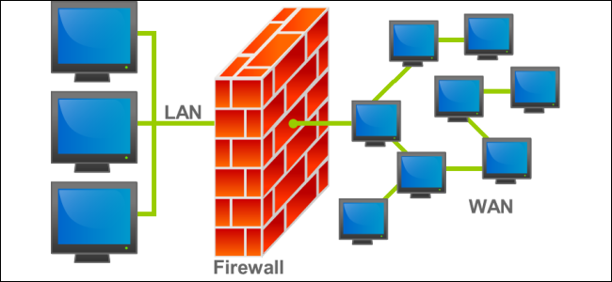
Minimal Firewall
External Network
Internal Network
Firewall Router

Slide 45
Các chức năng của Firewall Tham chiếu Firewall và mô hình OSI - Chức năng chính của Firewall là kiểm soát luồng thông tin từ giữa Intranet và Internet. Thiết lập cơ chế điều khiển dòng thông tin giữa mạng bên trong (Intranet) và mạng Internet. - Cho phép hoặc cấm những dịch vụ truy nhập ra ngoài (từ Intranet ra Internet). - Cho phép hoặc cấm những dịch vụ phép truy nhập vào trong (từ Internet vào Intranet). - Theo dõi luồng dữ liệu mạng giữa Internet và Intranet. - Kiểm soát địa chỉ truy nhập, cấm địa chỉ truy nhập. - Kiểm soát người sử dụng và việc truy nhập của người sử dụng. - Kiểm soát nội dung thông tin lưu chuyển trên mạng.

Slide 46
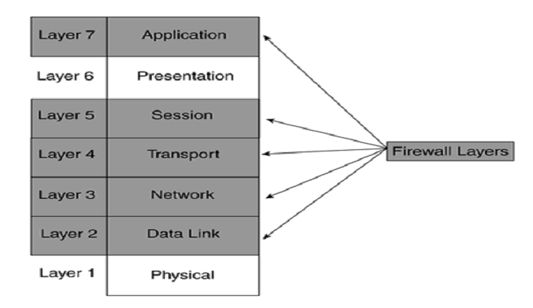
Firewall được thực hiện trên mô hình OSI 7 tầng

Slide 47
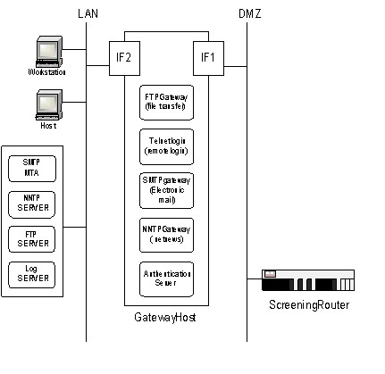
Trong đó: - Screening Router: là chặng kiểm soát đầu tiên cho LAN. - DMZ: là vùng có nguy cơ bị tấn công từ internet. - Gateway Host: là cổng ra vào giữa mạng LAN và DMZ, kiểm soát mọi liên lạc, thực thi các cơ chế bảo mật. IF1 (Interface 1): là card giao tiếp với vùng DMZ. - IF2 (Interface 2): là card giao tiếp với vùng mạng LAN.
- FTP Gateway: Kiểm soát truy cập FTP giữa LAN và vùng FTP từ mạng LAN ra internet là tự do. Các truy cập FTP vào LAN đòi hỏi xác thực thông qua Authentication server. - Telnet gateway: Kiểm soát truy cập telnet tương tự như FTP, người dùng có thể telnet ra ngoài tự do, các telnet từ ngoài vào yêu cầu phải xác thực thông qua Authentication server. - Authentication server: là nơi xác thực quyền truy cập dùng các kỹ thuật xác thực mạnh như one-time password/token (mật khẩu sử dụng một lần).

Slide 48
Basic Firewall
Bastion Host
Exterior Border Router
Interior Firewall Router
External Network
Internal Network
Perimeter Network

Slide 49
Multiple Internal Networks
Bastion Host
Internal Network
Exterior Border Router
Interior Firewall Router
External Network
Network Monitor
Internal Network

Slide 50
A More Complex Firewall Setup
Bastion Host
Internal Network
Specialized Interior Firewall System
Exterior Border Router
Switch
External Network
Network Monitor
Network Monitor
Internal Network

Slide 51
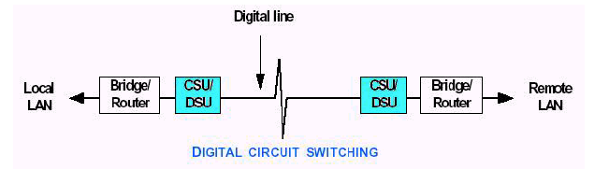

IV. Các công nghệ và kỹ thuật kết nối cơ bản trong mạng WAN
IV.1- Kỹ thuật chuyển mạch và kết nối tương tự
Chuyển mạch tương tự kết nối qua thiết bị Modem.
Kết nối PSNT Modem - Đường thoại công cộng – Modem. Tốc độ tối đa cho phép là 56 Kb/s. Đây là kết nối phổ biến do tính đơn giản và tiện lợi của nó. Tuy nhiên chi phí tương đối cao và chất lượng dịch vụ phụ thuộc rất nhiều vào đường thoại công cộng.
IV.2- Kỹ thuật chuyển mạch và kết nối Digital

Slide 52
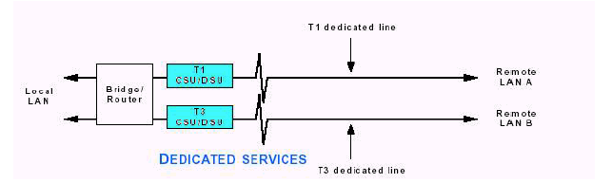
Kết nối ISDN- Intergrated Services Digital Network
Cho phép sử dụng cùng một lúc nhiều dịch vụ trên cùng một đường dây thoại thông thường, đồng thời độc lập với kết nối điện thoại. Tốc độ có thể đạt 128 Kb/s với 2 kênh và lên đến 2.048 Mb/s với 30 kênh.
Kết nối ISDN được chia làm 2 loại kênh khác nhau:
- Kênh dữ liệu (Data channel) còn gọi B-Channel với tốc độ 64Kbps
- Kênh kiểm soát (Control Channel) còn gọi D-channel với tốc độ 16 và 64 kbps.
Kết nối ISDN có thể có nhiều kênh B nhưng chỉ hoạt động duy nhất trên 1 kênh D.
Mạng thuê bao riêng – Leased Line Nework

Slide 53
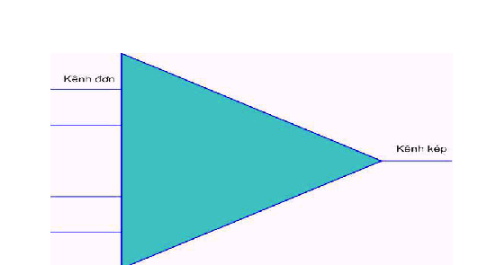
Với kỹ thuật chuyển mạch giữa các nút trong mạng, mỗi đường truyền trong một thời điểm chỉ xảy ra một phiên giao dịch, vì vậy người ta đưa ra kỹ thuật ghép kênh.
Có hai kỹ thuật ghép kênh:
Ghép kênh theo tần số. Băng tần trên đường truyền được chia thành nhiều kênh con được phân biệt bởi các tần số khác nhau. Khi truyền dữ liệu , mỗi kênh truyền từ NSD đến nút được chuyển thành một kênh con với một tần số xác định và truyền thông qua bộ ghép kênh đến nút cuối và tại đây nó được tách ra thành các kênh riêng biệt để truyền tới người nhận.

Slide 54
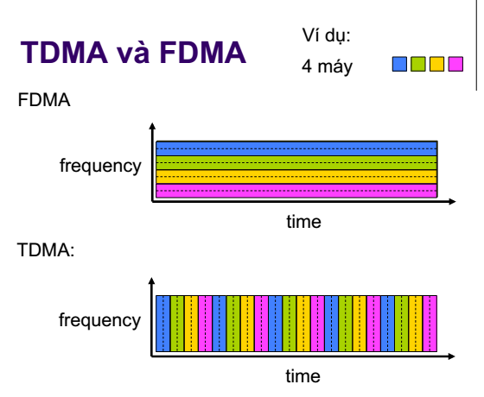
Ghép kênh theo thời gian. Phương thức ghép kênh theo thời gian chia một chu kỳ thời gian hoạt động của đường truyền trục thành nhiều khoảng nhỏ mỗi kênh dữ liệu một khoảng. Sau khi ghép kênh lại thành một kênh chung dữ liệu được truyền đi tương tự như phương thức ghép kênh theo tần số.

Slide 55
IV.3- Công nghệ ADSL- Asymmetric Digital Subscriber Line
Đường thuê bao kỹ thuật số không đối xứng là một công nghệ mới nhất cung cấp kết nối tới các thuê bao qua đường cap điện thoại với tốc độ cao cho phép NSD kết nối Internet 24/24 không ảnh hưởng đến việc sử dụng điện thoại và Fax. Tốc độ Download đạt từ 1,5 đến 8 Mb/s, tốc độ Upload đạt từ 64-640 Kb/s.
ADSL hoạt động trên đôi cáp đồng điện thoại truyền thống, tín hiệu được truyền bởi 2 modem chuyên dụng, các modem này hoạt động trên giải tần số ngoài phạm vi sử dụng của các cuộc gọi thoại.
Tuy nhiên ADSL có nhược điểm là khoảng cách càng dài thì tốc độ càng giảm

Slide 56
IV.4- Kết nối dùng ATM- Asynchrounous Transfer Mode
Mạng ATM dựa trên phương thức truyền thông không đồng bộ có thể cho phép thông lượng lên đến hàng trăm Mbps. Đơn vị dữ liệu dùng trong ATM được gọi là tế bào (cell) có độ dài cố định 53 Bytes, trong đó dành 5 bytes điều khiển và kiểm soát lỗi và 48 bytes dữ liệu của tầng trên. Trong kỹ thuật ATM, các tế bào chắ các kiểu dữ liệu khác nhau dược ghép kênh tới một đường dẫn chung được gọi là đường dẫn ảo (Virtual path). Trong đường dẫn ảo có thể gồm nhiều kênh ảo (virtual channel) khác nhau, mỗi kênh ảo được sử dụng bởi một ứng dụng nào đó tại một thời điểm.
ATM đã kết hợp những đặc tính tốt nhất của dạng chuyển mạch kênh và dạng chuyển mạch gói. ATM cung cấp một mạng dồn kênh và chuyển mạch tốc độ cao, độ trễ nhỏ đáp ứng các dạng truyền thông đa phương tiện (multimedia). ATM sử dụng kỹ thuật truyền không đồng bộ các tế bào từ nguồn tới đích.

